Slide 1
ТРЕНИНГ ОБЩЕСТВЕННЫХ ЭКСПЕРТОВ ПАЦИЕНТСКОГО ДВИЖЕНИЯ
Цифровизация
Москва, 27 ноября – 1 декабря 2024
https://congress-vsp.ru/xv/

Slide 2
ЦИФРОВИЗАЦИЯ ЗДРАВООХРАНЕНИЯ? ЧТО ЭТО? Как организовано у вас?
Тренинг общественных экспертов пациентского движения https://congress-vsp.ru/xv/

Slide 3
Цифровизация медицины
электронные медкарты и рецепты;
ЕГИСЗ
системы облачной безопасности;
Big Data;
приложения для здоровья и психического благополучия;
медицинские устройства на базе интернета вещей; (IoT)
мобильные устройства для контроля здоровья;
инструменты телемедицины
инструменты для принятия клинических решений при оказании первичной помощи;
робототехника;
персонализированная медицина;
нанотехнологии;
искусственный интеллект.
Тренинг общественных экспертов пациентского движения https://congress-vsp.ru/xv/

Slide 4
Нормативные документы
Указ Президента РФ от 6 июня 2019 г. N 254 "О Стратегии развития здравоохранения в Российской Федерации на период до 2025 года»
19) создание единого цифрового контура в здравоохранении на основе ЕГИСЗ:
развитие ЕГИСЗ , обеспечивающей взаимосвязь процессов организации оказания медицинской помощи и управления ресурсами здравоохранения;
развитие государственных информационных систем субъектов Российской Федерации в сфере здравоохранения в целях их интеграции в ЕГИСЗ;
внедрение и развитие медицинских информационных систем во всех медицинских организациях;
создание централизованных цифровых платформ в целях диагностики заболеваний, в том числе с использованием искусственного интеллекта;
Тренинг общественных экспертов пациентского движения https://congress-vsp.ru/xv/

Slide 5
Нормативные документы
Распоряжение Правительства РФ от 29 декабря 2021 г. № 3980-р Об утверждении стратегического направления в области цифровой трансформации здравоохранения
В рамках реализации стратегического направления будет осуществлена реализация следующих 2 ключевых проектов:
"Создание единого цифрового контура в здравоохранении на основе единой государственной информационной системы в сфере здравоохранения";
"Медицинские платформенные решения федерального уровня".
Срок- 01.01.2024.
Тренинг общественных экспертов пациентского движения https://congress-vsp.ru/xv/

Slide 6
Задачи цифровой транформации
Распоряжение Правительства РФ от 29 декабря 2021 г. № 3980-р Об утверждении стратегического направления в области цифровой трансформации здравоохранения
Доступ врачей любой МО РФ к информации гражданина в электронном структурированном виде;
доступ для граждан к электронным медицинским документам посредством личного кабинета пациента "Мое здоровье" в ГУ
взаимодействия медицинских организаций в едином цифровом контуре здравоохранения;
Тренинг общественных экспертов пациентского движения

Slide 7
Задачи цифровой транформации
Распоряжение Правительства РФ от 29 декабря 2021 г. № 3980-р Об утверждении стратегического направления в области цифровой трансформации здравоохранения
создание цифрового профиля пациента на базе единого регистра застрахованных лиц по обязательному медицинскому страхованию;
создание условий для разработки таргетированных программ и внедрения технологий персонифицированной медицины в процесс управления общественным здоровьем;
обеспечение формирования и контроля исполнения базовой и территориальных программ ОМС;
обеспечение эксплуатации системы электронных рецептов;
обеспечение защиты информации
Тренинг общественных экспертов пациентского движения

Slide 8
Задачи цифровой трансформации- управление
Распоряжение Правительства РФ от 29 декабря 2021 г. № 3980-р Об утверждении стратегического направления в области цифровой трансформации здравоохранения
обеспечение динамического управления ресурсами здравоохранения на региональном и федеральном уровнях;
предоставление возможности организациями, осуществляющими отдельные полномочия страховщика по обязательному медицинскому страхованию, проводить дистанционный контроль объемов, сроков, качества и условий предоставления медицинской помощи по обязательному медицинскому страхованию, в том числе с использованием структурированных электронных медицинских документов;
разработка и реализация государственной политики в сфере обязательного медицинского страхования, в том числе на основе анализа больших данных о состоянии здоровья населения России;
переход к электронному документообороту в здравоохранении Российской Федерации;
организация информационного сопровождения и поддержки застрахованных лиц при получении медицинской помощи в системе обязательного медицинского страхования;
формирование электронных баз знаний по лечению заболеваний на основе обработки первичных электронных медицинских документов с использованием технологии больших данных;
обеспечение механизмов прозрачного лицензирования и контроля;
обеспечение защиты информации, в том числе персональных данных и врачебной тайны;
сокращение временных издержек медицинских работников, не связанных с оказанием медицинской помощи.
Тренинг общественных экспертов пациентского движения

Slide 9
Роль НКО в становлении цифровой медицины в регионе?
Тренинг общественных экспертов пациентского движения

Slide 10
Участие НКО на пути внедрения электронных рецептов в Новосибирской области
Участие в совместных совещаниях с представителями министерства здравоохранения, главными специалистами поликлиник и представителями пациентских НКО
Участие в практических мероприятиях по проверке внедрения электронных рецептов в поликлиниках для корректировки и улучшения практических действий
Совместные совещания с представителями министерства здравоохранения и министерства цифрового развития и связи
Совместные совещания с представителями здравоохранения и Новосибирскоблфарма
Тренинг общественных экспертов пациентского движения

Slide 11
ЭЛЕКТРОННАЯ МЕДКАРТА ПАЦИЕНТА НОВОСИБИРСК
Тренинг общественных экспертов пациентского движения

Slide 12
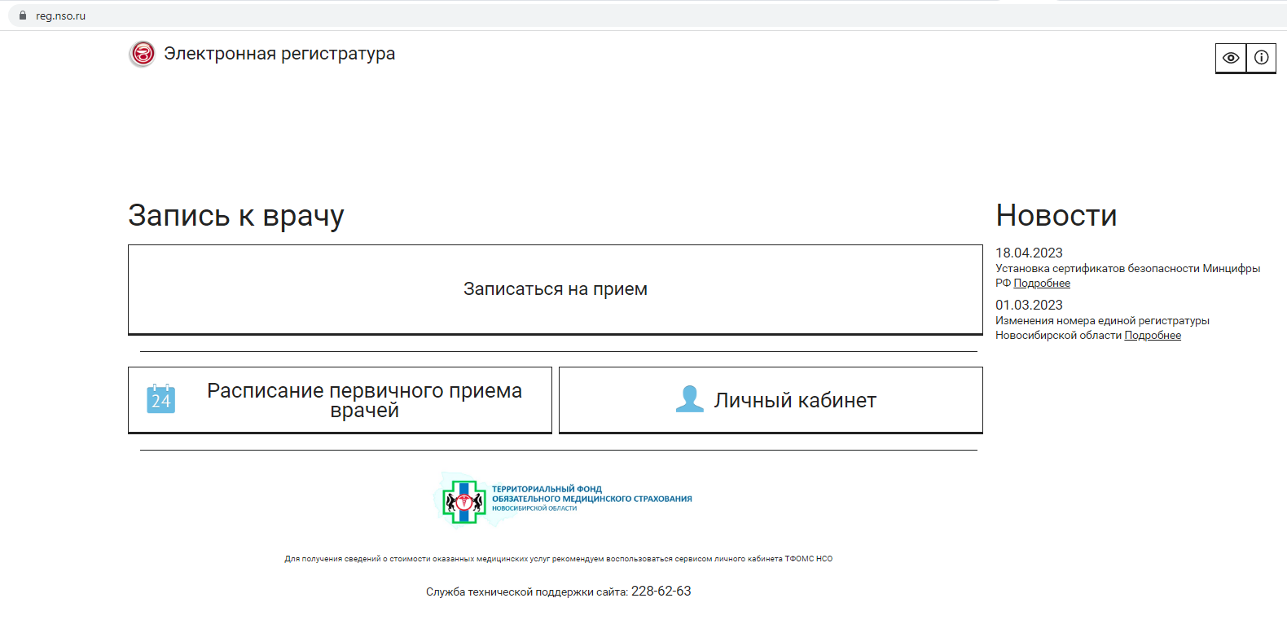
Один из путей оптимизации внедрения электронных рецептов – создание специализированного сайта reg.nso.ru

Slide 13
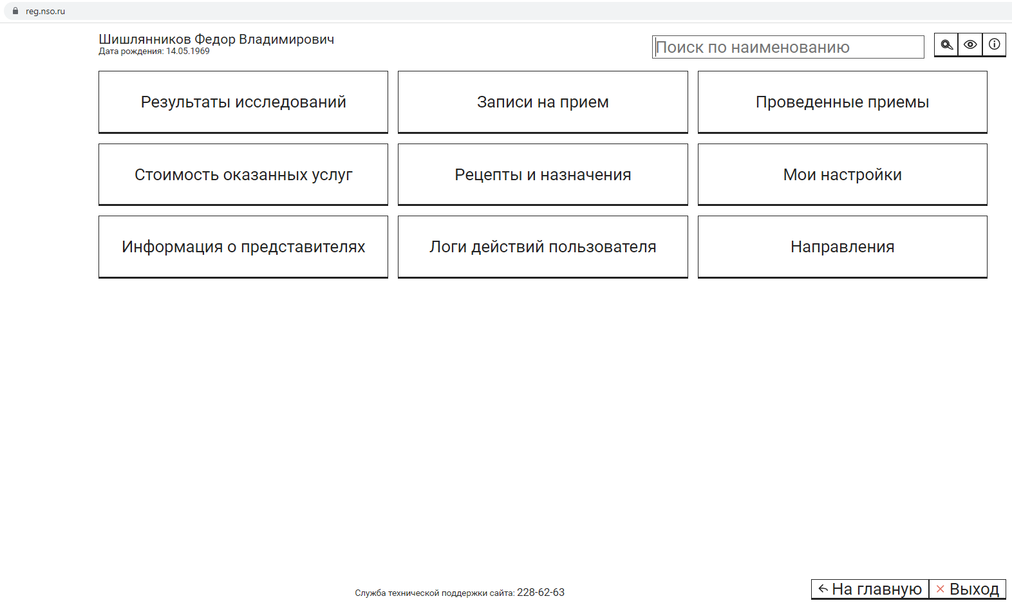

Slide 14
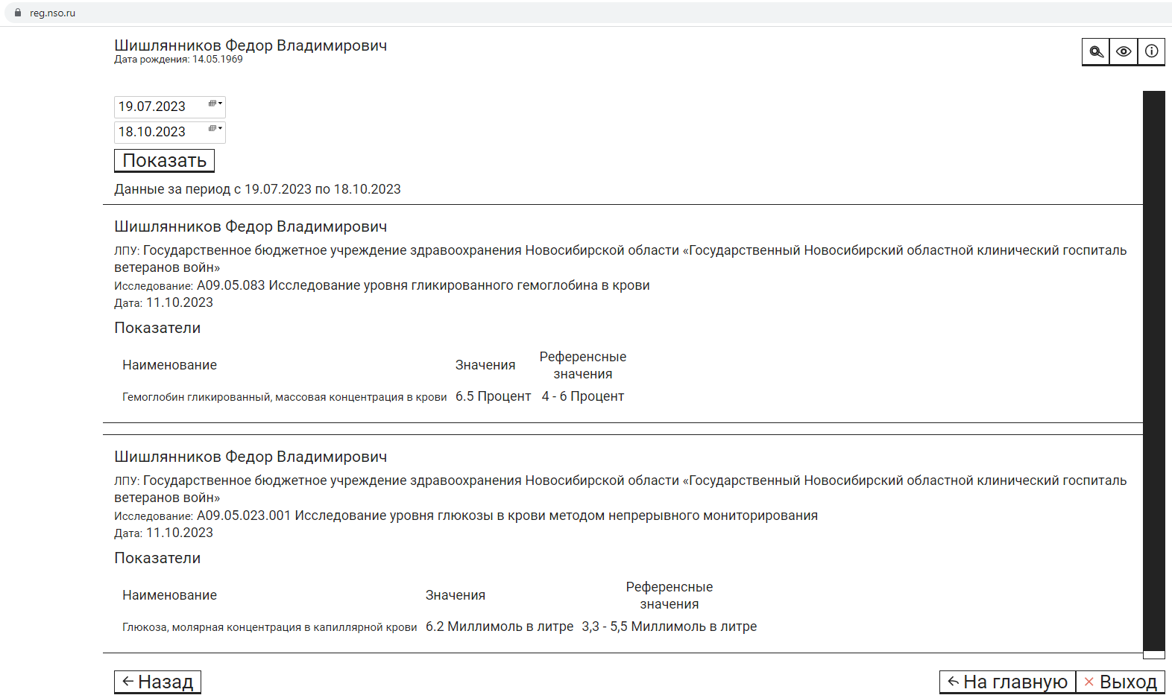

Slide 15
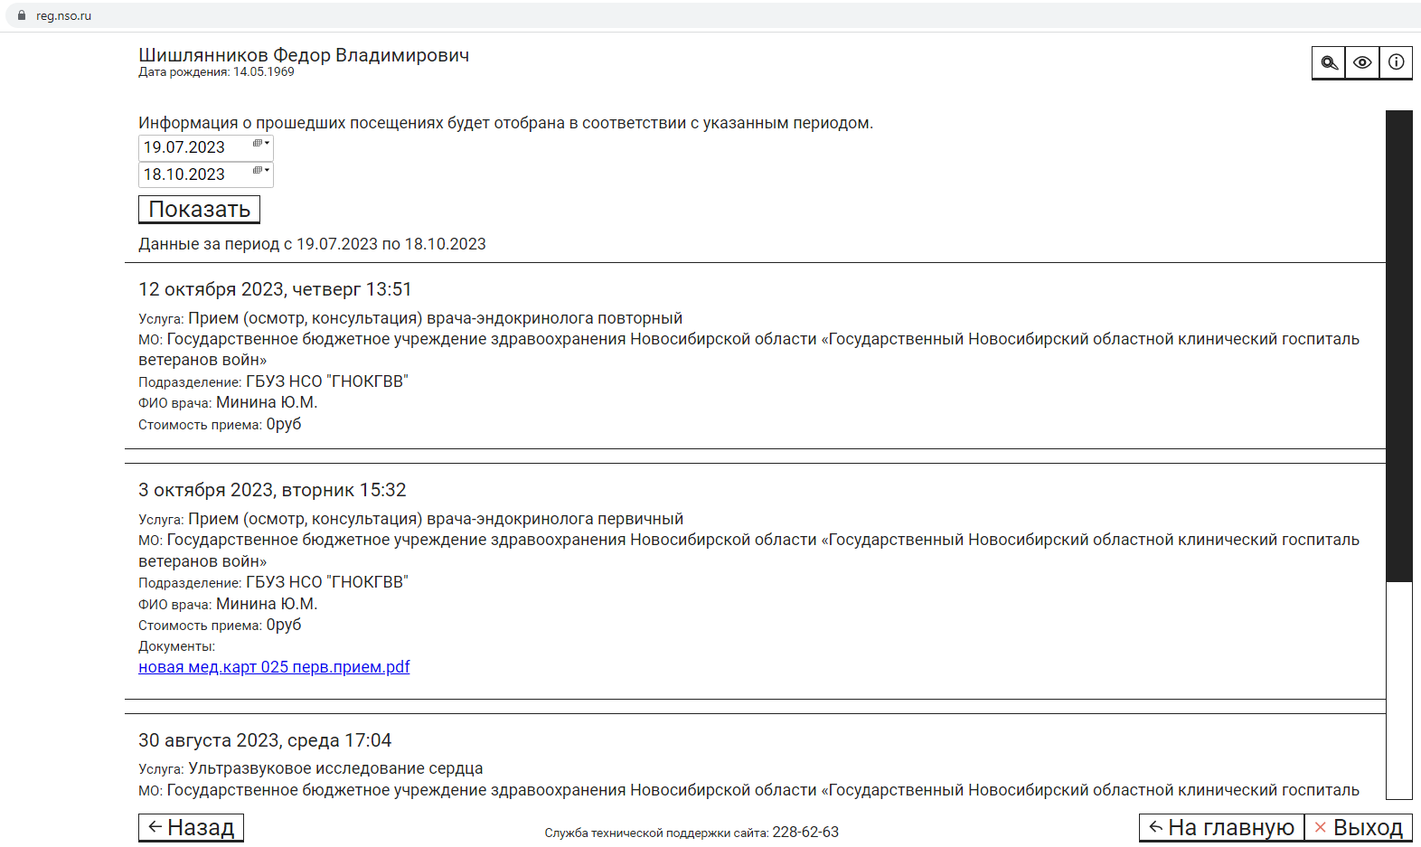

Slide 16
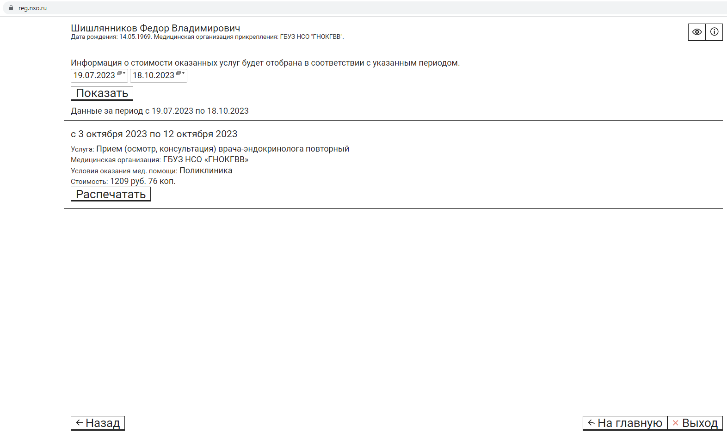

Slide 18
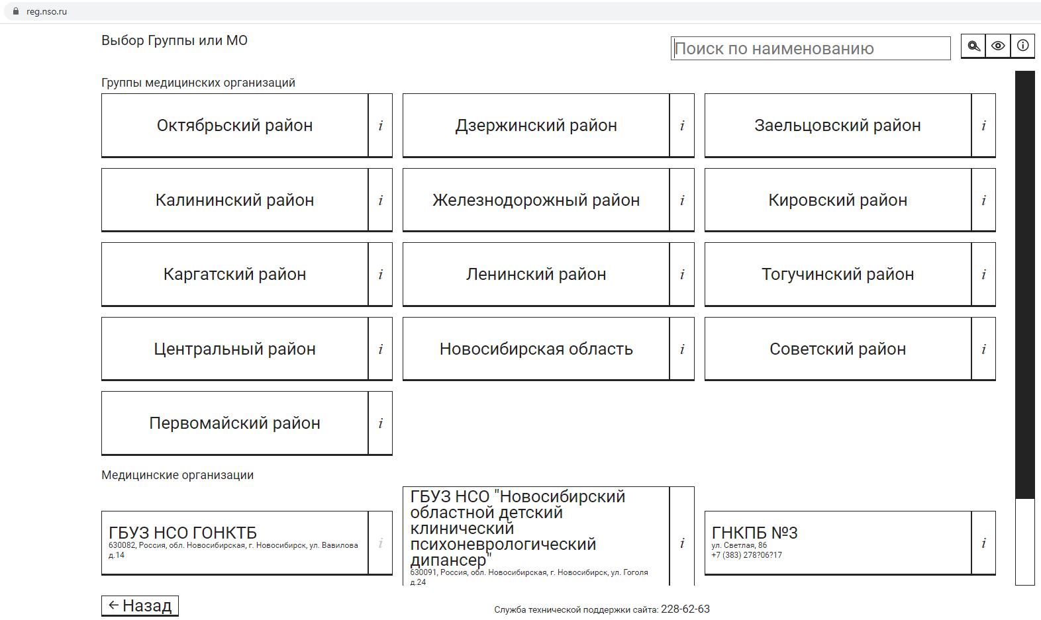

Slide 19
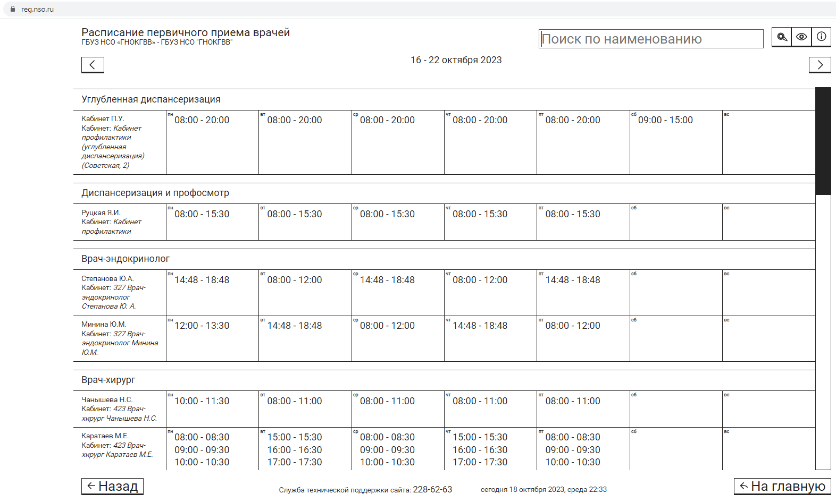

Slide 20
ЭЛЕКТРОННЫЕ МЕДИЦИНСКИЕ ДОКУМЕНТЫ
РОСТОВ-НА-ДОНУ
Тренинг общественных экспертов пациентского движения

Slide 21
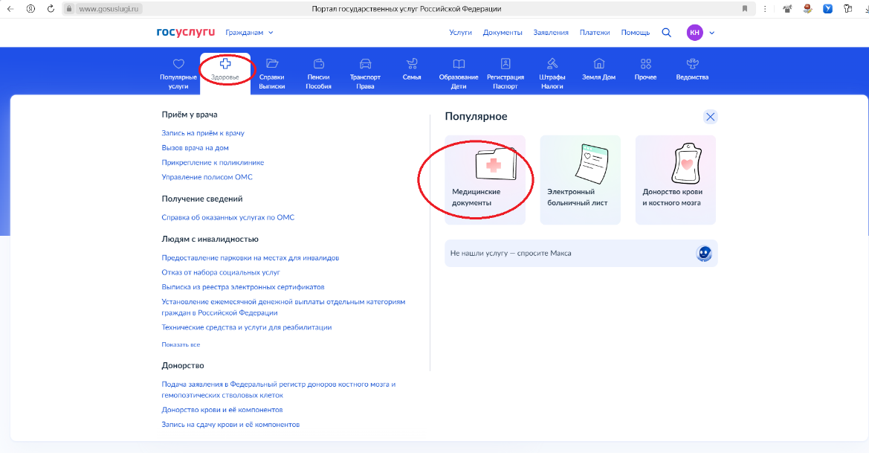
Мед карта Ростовская область

Slide 22
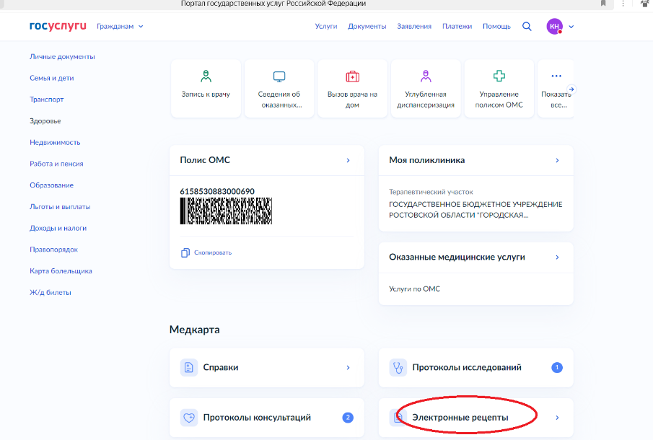
Мед карта Ростовская область

Slide 23
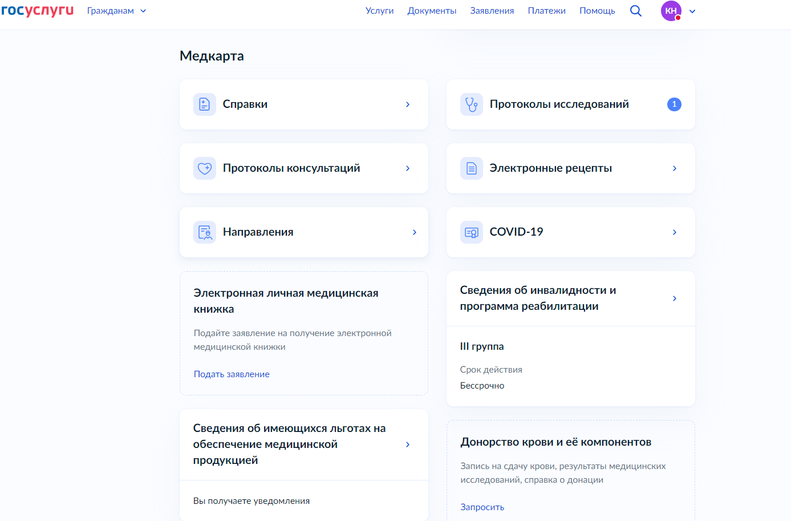
Мед карта Ростовская область

Slide 24
Мед карта Ростовская область

Slide 25
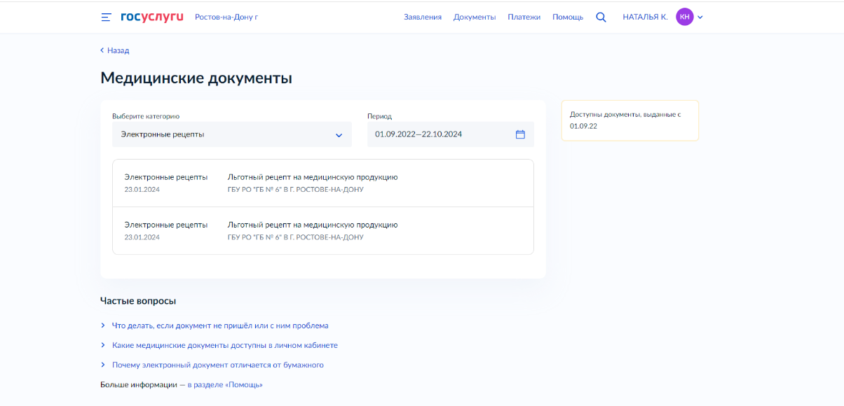
Мед карта Ростовская область

Slide 26
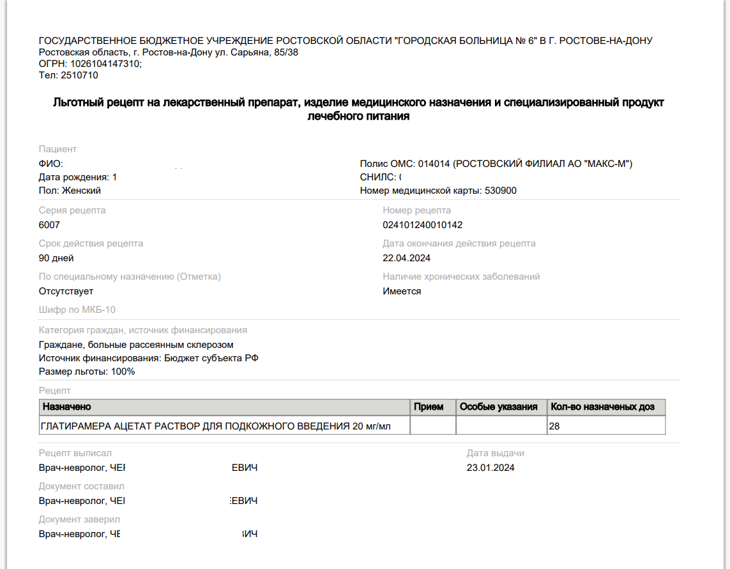
Мед карта Ростовская область

Slide 27
ЗАДАНИЕ- СРАВНИТЬ СВОЮ КАРТУ ИЗ ГОСУСЛУГ. ЧТО ОТЛИЧАЕТСЯ?
Тренинг общественных экспертов пациентского движения https://congress-vsp.ru/xv/

Slide 28
ТЕЛЕМЕДИЦИНА
Тренинг общественных экспертов пациентского движения https://congress-vsp.ru/xv/

Slide 29
Федеральный закон от 21.11.2011 N 323-ФЗ "Об основах охраны здоровья граждан в Российской Федерации"
Статья 2. Основные понятия, используемые в настоящем Федеральном законе
22) телемедицинские технологии - информационные технологии, обеспечивающие дистанционное взаимодействие медицинских работников между собой, с пациентами и (или) их законными представителями, идентификацию и аутентификацию указанных лиц, документирование совершаемых ими действий при проведении консилиумов, консультаций, дистанционного медицинского наблюдения за состоянием здоровья пациента;
(п. 22 введен Федеральным законом от 29.07.2017 N 242-ФЗ)

Slide 30
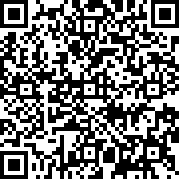
ПРИКАЗ от 30 ноября 2017 г. N 965н Об утверждении порядка организации и оказания медицинской помощи с применением телемедицинских технологий

Slide 31
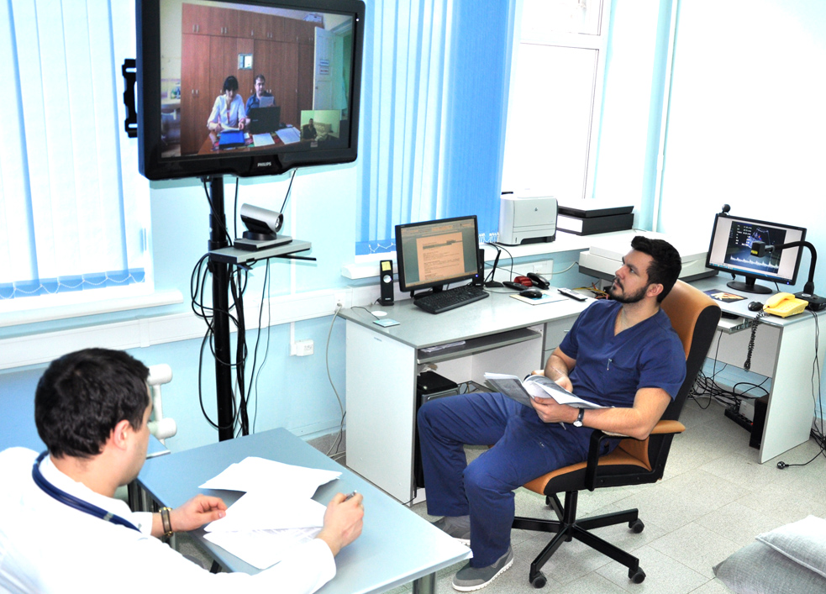
ВИДЫ ТМК
ВРАЧ(МР)-ВРАЧ (МР)
ВРАЧ (МР)-ПАЦИЕНТ

Slide 32
ПРИКАЗ от 30 ноября 2017 г. N 965н Об утверждении порядка организации и оказания медицинской помощи с применением телемедицинских технологий
Организация ТМК
Лицензия МО. Врач. Реестр. ЕСИА -идентификация и аутентификация участников.
Кабинет.
Оборудование!!! – Программное обеспечение!!! - Единая государственная информационная система в здравоохранении (ЕГИСЗ) и ЕИСЗ субъекта РФ
Связь/интернет!!!
Мобильное оборудование и связь

Slide 33
ПРИКАЗ от 30 ноября 2017 г. N 965н Об утверждении порядка организации и оказания медицинской помощи с применением телемедицинских технологий
Сроки оказания ТМП = сроки Программы госгарантий
экстренная ТМК- от 30 минут до 2 часов с момента поступления запроса на проведение консультации в консультирующую медицинскую организацию
Неотложная ТМК- от 3 до 24 часов с момента поступления запроса
Плановая ТМК-14 рабочих дней
Платная ТМК- согласно договора

Slide 34
ПРИКАЗ от 30 ноября 2017 г. N 965н Об утверждении порядка организации и оказания медицинской помощи с применением телемедицинских технологий
47. При проведении консультаций пациентов и (или) их законных представителей с применением телемедицинских технологий лечащим врачом может осуществляться коррекция ранее назначенного пациенту лечения, в том числе формирование рецептов на лекарственные препараты в форме электронного документа, при условии установления лечащим врачом диагноза и назначения лечения по данному обращению на очном приеме (осмотре,консультации).
48. Результатом консультации является медицинское заключение или при условии предварительного установления диагноза на очном приеме (осмотре, консультации) по данному обращению, - соответствующая запись о корректировке ранее назначенного лечения в медицинской документации пациента лечащим врачом, в том числе формирование рецепта на лекарственный препарат в форме электронного документа, назначение необходимых дополнительных обследований, выдача справки (медицинского заключения) в форме электронного документа.
Тренинг «Ответственный пациент»
https://forum-vsp.ru/tren-23-1/

Slide 35
ПРИКАЗ от 30 ноября 2017 г. N 965н Об утверждении порядка организации и оказания медицинской помощи с применением телемедицинских технологий
ГЛАВНОЕ УСЛОВИЕ ТМК
ВРАЧ-ПАЦИЕНТ
установление лечащим врачом диагноза и назначения лечения на очном приеме
Тренинг «Ответственный пациент»
https://forum-vsp.ru/tren-23-1/

Slide 36
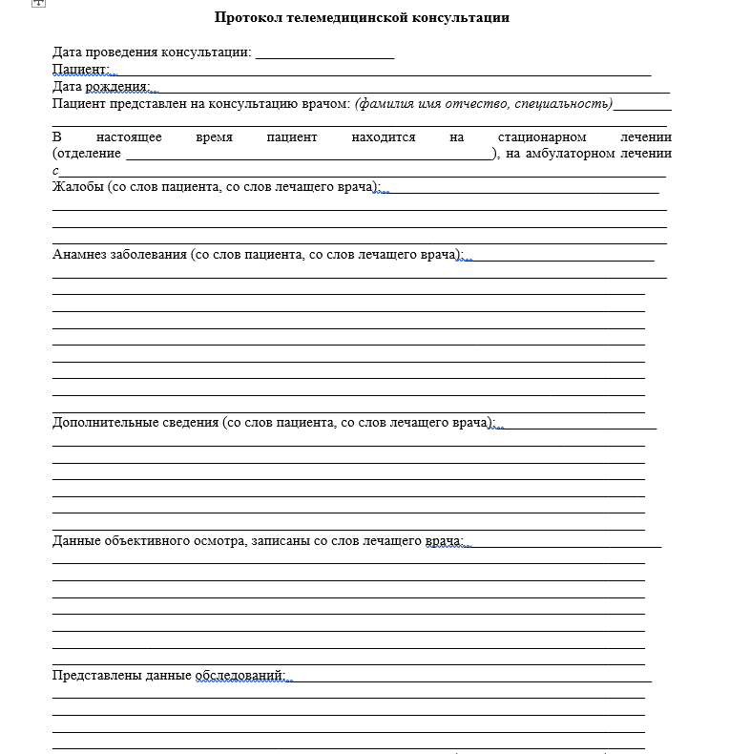
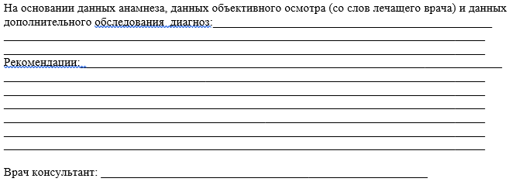
ПРОТОКОЛ КОНСУЛЬТАЦИИ
Тренинг «Ответственный пациент»
https://forum-vsp.ru/tren-23-1/

Slide 37
Программа госгарантий бесплатной медпомощи 2023
Постановление Правительства России от 29.12.2022 N 2497
При оказании медицинской реабилитации на дому на период лечения
пациенту могут предоставляться медицинские изделия, предназначенные
для восстановления функций органов и систем, в соответствии
с клиническими рекомендациями по соответствующему заболеванию.
Об установлении порядка
организации медицинской реабилитации на дому,
включая перечень медицинских вмешательств, оказываемых
при медицинской реабилитации на дому, и порядка предоставления
пациенту медицинских изделий
Приказ Министерства здравоохранения РФ от 28 февраля 2023 г. № 81н “Об утверждении порядка организации медицинской реабилитации на дому, включая перечень медицинских вмешательств, оказываемых при медицинской реабилитации на дому, порядка предоставления пациенту медицинских изделий и порядка оплаты медицинской реабилитации на дому”
vspru.ru

Slide 38
Об установлении порядка организации медицинской реабилитации на дому,
включая перечень медицинских вмешательств, оказываемых при медицинской реабилитации на дому, и порядка предоставления пациенту медицинских изделий
7. В случае отсутствия в медицинской организации, к которой пациент
прикреплен …,
врача по медицинской реабилитации,
но при наличии у медицинской организации лицензии на медицинскую реабилитацию врач, предоставляющий пациенту медицинскую реабилитацию, организует при необходимости проведение консультации пациента врачом по медицинской реабилитации медицинской организации, в том числе с использованием дистанционных (телемедицинских) технологий и с последующим
внесением соответствующей информации о проведении и результатах такой
консультации в медицинскую документацию пациента.
vspru.ru

Slide 39
Об установлении порядка организации медицинской реабилитации на дому,
включая перечень медицинских вмешательств, оказываемых при медицинской реабилитации на дому, и порядка предоставления пациенту медицинских изделий
8. Формирование индивидуального плана медицинской реабилитации
(далее – ИПМР) и составление заключения (реабилитационного эпикриза),
содержащего реабилитационный статус, реабилитационный диагноз,
реабилитационный потенциал, итоги реализации ИПМР с описанием достигнутой
динамики в состоянии пациента, оценку по шкале реабилитационной
маршрутизации, рекомендации по дальнейшей тактике ведения пациента при
осуществлении медицинской реабилитации на дому оказываются МДРК на очном
приеме (осмотре, консультации), в том числе при выезде к пациенту на дом.
9. Медицинская реабилитация на дому осуществляется с применением
телемедицинских технологий в соответствии с Порядком организации и оказания
медицинской помощи с применением телемедицинских технологий
.
vspru.ru

Slide 40
БЛАГОДАРЮ ЗА ВНИМАНИЕ!
ТРЕНИНГ ОБЩЕСТВЕННЫХ ЭКСПЕРТОВ ПАЦИЕНТСКОГО ДВИЖЕНИЯ
https://congress-vsp.ru/xv/

